Slide 1

Listas en Python: Estructura de Datos Fundamental
Las listas son una de las estructuras de datos más utilizadas en Python. Permiten almacenar secuencias de elementos de manera ordenada y mutable.

Slide 2





Creación de Listas
Con corchetes
elementos = [1, 2, 3, 4, 5]
Con strings
nombres = ["Ana", "Luis", "Pedro"]
Mixtas
mixta = [1, "Hola", 3.14, True]
Vacías
vacia = []

Slide 3








Tipos de Datos en Listas
Números
Texto
Enteros (int) y decimales (float)
Cadenas de texto (str)
Otras listas
Booleanos
Listas anidadas
True o False (bool)

Slide 4
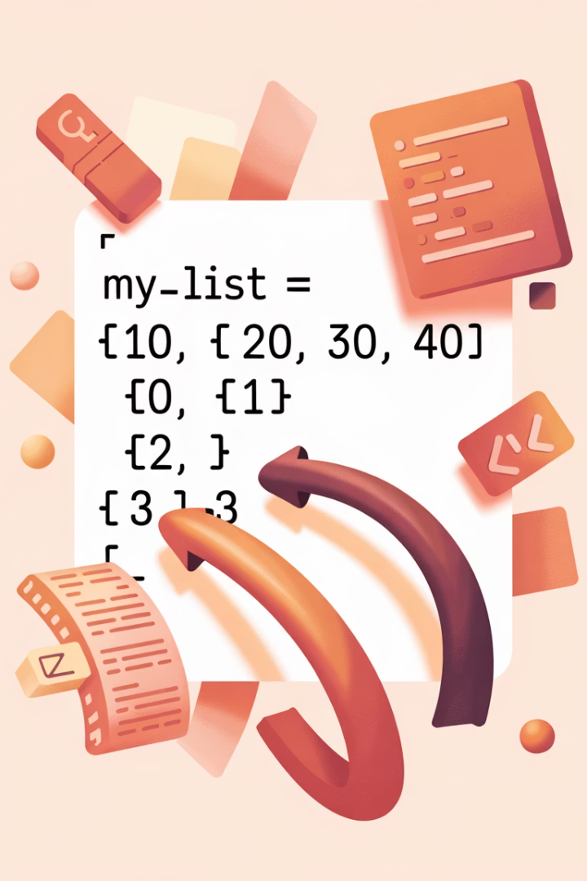



Acceso a Elementos
Índices positivos
nombres = ["Ana", "Luis", "Pedro"]
print(nombres[0]) # Imprime "Ana"
Índices negativos
print(nombres[-1]) # Imprime "Pedro"
Listas anidadas
anidada = [[1, 2, 3], [4, 5, 6]]
print(anidada[0][1]) # Imprime 2

Slide 5
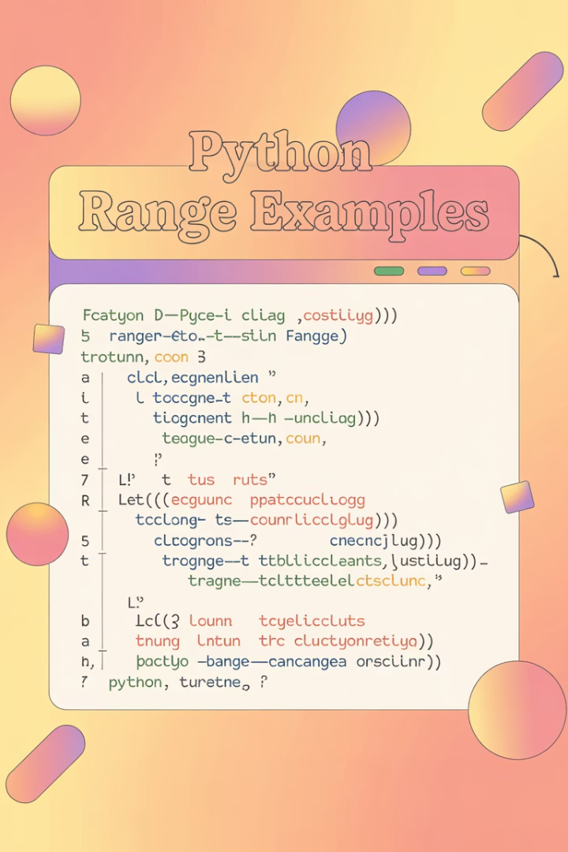
Creación con Range()
Secuencia básica
Con valor inicial
numeros = list(range(5))
numeros = list(range(2, 10))
print(numeros) # [0, 1, 2, 3, 4]
print(numeros) # [2, 3, 4, 5, 6, 7, 8, 9]
Con paso
numeros = list(range(2, 10, 2))
print(numeros) # [2, 4, 6, 8]

Slide 6

Slicing de Listas
Rango específico
letras = ['a', 'b', 'c', 'd', 'e']
Hasta el final
print(letras[1:4]) # ['b', 'c', 'd']
print(letras[2:]) # ['c', 'd', 'e']
1
2
3
4
Desde el inicio
Con índices negativos
print(letras[:3]) # ['a', 'b', 'c']
print(letras[-3:-1]) # ['c', 'd']

Slide 7
Métodos Split y Modificación
Split: String a Lista
Modificación de Listas
texto = "Hola mundo Python"
numeros = [1, 2, 3]
palabras = texto.split()
numeros.append(4) # Añadir al final
print(palabras) # ['Hola', 'mundo', 'Python']
print(numeros) # [1, 2, 3, 4]
texto2 = "manzana,banana,pera"
numeros.remove(2) # Eliminar valor
frutas = texto2.split(",")
print(numeros) # [1, 3, 4]
print(frutas) # [manzana,banana,pera]

Slide 8
Concatenación de Listas en Python
Existen varias maneras de unir o concatenar listas en Python:
Usando el operador +
Usando el operador *
lista1 = [1, 2, 3]
lista2 = [4, 5, 6]
resultado = lista1 + lista2
print(resultado) # [1, 2, 3, 4, 5, 6]
lista = [0] * 4
print(lista) # [0, 0, 0, 0]
Este operador permite repetir una lista un número específico de veces.
Este método crea una nueva lista con los elementos de ambas listas.
La elección del método dependerá de si quieres mantener las listas originales o modificarlas.

Slide 9
La palabra clave "in" en Python
En Python, la palabra reservada "in" tiene dos usos principales:
Operador de pertenencia
Parte de estructuras de control
Permite verificar si un elemento existe dentro de una secuencia (listas, tuplas, strings, etc.).
Se utiliza en bucles for para iterar sobre elementos de una secuencia.
if 'a' in 'Python':
print("La letra 'a' está en Python")
numeros = [1, 2, 3, 4, 5]
if 3 in numeros:
print("El número 3 está en la lista")
for fruta in ['manzana', 'banana', 'naranja']:
print(fruta)
for i in range(5):
print(i) # Imprime números del 0 al 4
El operador "in" devuelve True si el elemento está presente en la secuencia y False en caso contrario, lo que lo hace muy útil para validaciones y filtrado de datos.

Slide 10







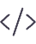
Resumen: Poder de las Listas en Python
Versatilidad
Almacenan cualquier tipo de datos
Mutabilidad
Permiten modificar su contenido
Funcionalidad
Ofrecen múltiples métodos y operaciones
Simplicidad
Sintaxis clara y fácil de usar

Slide 11
Ejercicios Prácticos: Listas en Python
1
Creación y Manipulación
2
Slicing Avanzado
Crea una lista de tus cinco frutas favoritas. Luego utiliza append() para añadir una sexta fruta y remove() para eliminar la segunda fruta de la lista. Imprime la lista resultante.
Dada la lista numeros = [10, 20, 30, 40, 50, 60, 70, 80, 90], utiliza slicing para obtener: los primeros tres elementos, los últimos dos elementos, y los elementos en posiciones pares.
3
Conversión con split()
4
Usando range()
Convierte la cadena "Python,Java,C++,JavaScript,PHP" en una lista de lenguajes de programación utilizando split(). Luego añade "Ruby" a la lista e imprime los lenguajes por consola.
Genera una lista con los números impares del 1 al 20 utilizando range(). Luego, crea otra lista que contenga sólo los números de la primera lista que son divisibles por 3.

Slide 12
Solución: Creación y Manipulación
El ejercicio pide crear una lista de cinco frutas favoritas, añadir una sexta con append() y eliminar la segunda fruta con remove().
# Creamos la lista con cinco frutas favoritas frutas_favoritas = ["manzana", "plátano", "fresa", "mango", "piña"] print("Lista original:", frutas_favoritas) # Añadimos una sexta fruta con append() frutas_favoritas.append("naranja") print("Después de append():", frutas_favoritas) # Eliminamos la segunda fruta (plátano) con remove() frutas_favoritas.remove("plátano") print("Después de remove():", frutas_favoritas) # Resultado final print("Lista resultante:", frutas_favoritas) # [manzana, fresa, mango, piña, naranja]
Observa cómo la lista original se modifica directamente con los métodos append() y remove(), demostrando la mutabilidad de las listas en Python.

Slide 13
Solución: Slicing Avanzado
El ejercicio pide trabajar con slicing en la lista numeros = [10, 20, 30, 40, 50, 60, 70, 80, 90] para obtener diferentes subconjuntos.
# Lista original numeros = [10, 20, 30, 40, 50, 60, 70, 80, 90] print("Lista original:", numeros) # Primeros tres elementos: numeros[0:3] primeros_tres = numeros[:3] print("Primeros tres elementos:", primeros_tres) # [10, 20, 30] # Últimos dos elementos: numeros[-2:] ultimos_dos = numeros[-2:] print("Últimos dos elementos:", ultimos_dos) # [80, 90] # Elementos en posiciones pares (índices 0, 2, 4, 6, 8) posiciones_pares = numeros[::2] print("Elementos en posiciones pares:", posiciones_pares) # [10, 30, 50, 70, 90]
El slicing nos permite extraer fácilmente subsecuencias de una lista usando la sintaxis lista[inicio:fin:paso], donde cualquiera de estos parámetros puede omitirse para usar valores predeterminados.

Slide 14
Solución: Operaciones con Listas
El ejercicio nos pide convertir una cadena de texto en una lista y añadir un elemento.
# Cadena original lenguajes_texto = "Python,Java,C++,JavaScript,PHP" print("Cadena original:", lenguajes_texto) # Convertir cadena en lista usando split() lenguajes = lenguajes_texto.split(",") print("Lista después de split():", lenguajes) # ['Python', 'Java', 'C++', 'JavaScript', 'PHP'] # Añadir "Ruby" a la lista lenguajes.append("Ruby") print("Lista después de append():", lenguajes) # ['Python', 'Java', 'C++', 'JavaScript', 'PHP', 'Ruby']
Este ejercicio demuestra cómo podemos transformar fácilmente cadenas de texto en listas utilizando el método split(), que divide una cadena según el delimitador especificado (en este caso, la coma).
También muestra cómo añadir elementos a una lista existente con el método append(), una operación común cuando trabajamos con colecciones de datos dinámicas en Python.

Slide 15
Solución: Operaciones con Listas
El ejercicio nos pide generar una lista de números impares y filtrar los divisibles por 3, utilizando las funcionalidades básicas de Python.
# 1. Generar una lista con los números impares del 1 al 20 usando range() numeros_impares = list(range(1, 21, 2)) print("Números impares del 1 al 20:", numeros_impares) # [1, 3, 5, 7, 9, 11, 13, 15, 17, 19] # 2. Crear otra lista con los números divisibles por 3 de la primera lista divisibles_por_3 = [] for numero in numeros_impares: if numero % 3 == 0: divisibles_por_3.append(numero) print("Números impares divisibles por 3:", divisibles_por_3) # [3, 9, 15]
Esta solución muestra cómo generar números impares utilizando range() con un paso de 2. Luego recorremos esta lista con un bucle for y utilizamos una condición simple para identificar y almacenar los números que son divisibles por 3. Este enfoque básico demuestra la claridad y simplicidad que Python ofrece para manipular listas y realizar operaciones de filtrado.

